Slide 1
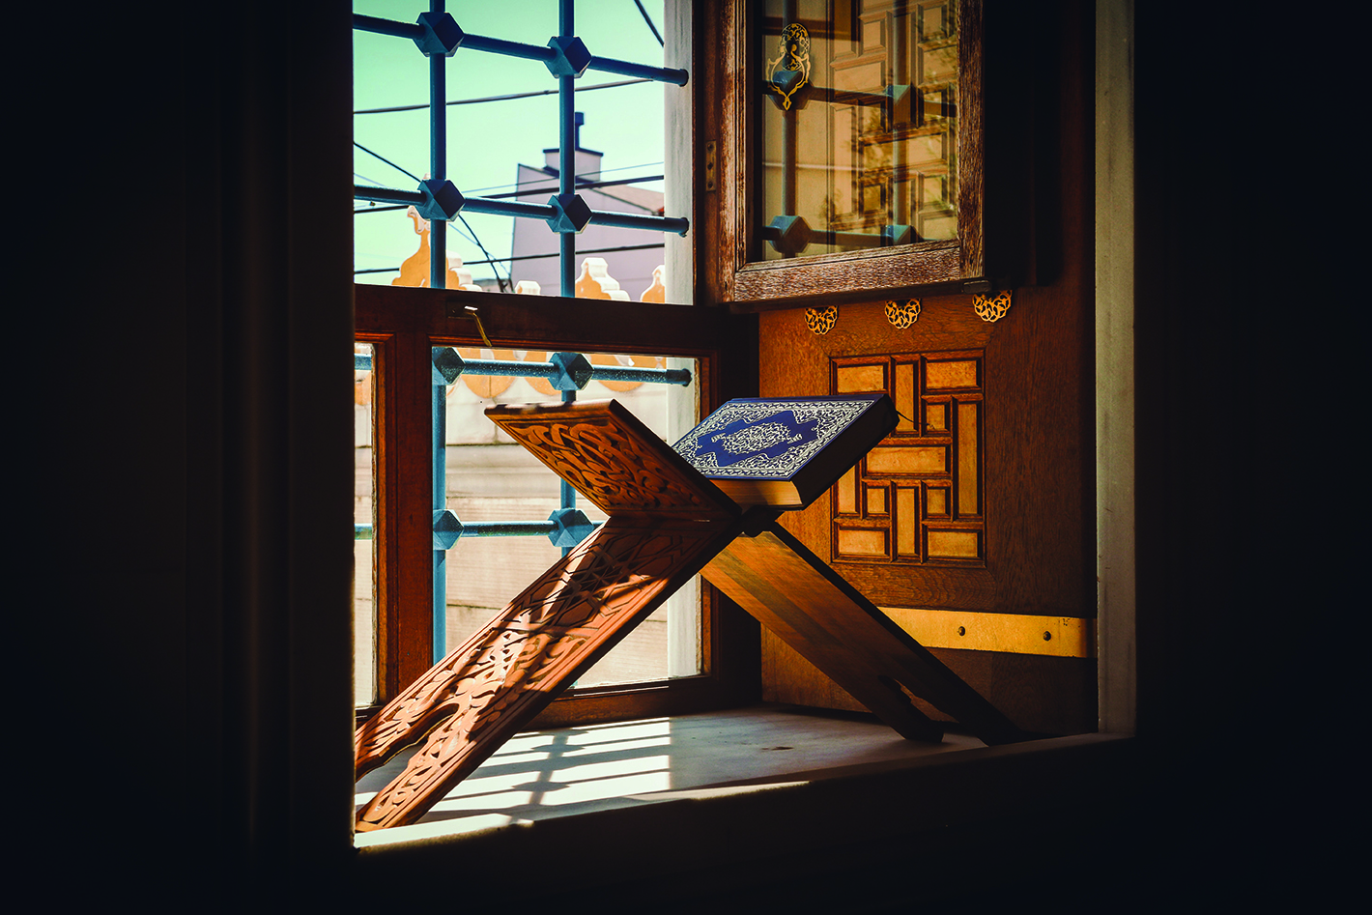
{
2022年 4月2日 - 5月1日
30天为穆斯林世界祷告
Notes:
基督徒应有的认知：
基督徒若是能真正了解伊斯兰(源自穆罕默德)的属灵底蕴，必定可以认清两件事实：
一、伊斯兰的属灵本质就是充满敌意的，而穆斯林是身不由己被此黑暗权势綑绑的人。
二、穆罕默德的「被拒绝」根源是从基督徒而来的。因此，伊斯兰属灵上是敌视基督徒的。
也就是说，基督徒一方面要怜悯穆斯林被黑暗权势所辖制的苦境，不要轻易地将穆斯林与恐怖份子画上等号；另一方面，要明白追随耶稣之人，绝对是伊斯兰属灵权势所要攻击的目标。简而言之，基督徒的使命是要去抢救穆斯林，同时也要保护好自己。
一切苦毒、恼恨、忿怒、嚷闹、毁谤，并一切的恶毒，都当从你们中间除掉。(弗4:31)
电影《复仇者联盟最终之战》的高潮部份，就是正反两派人马的超级大火拼。 复仇者们虽然身负异能，最后也要打群架的。 反观基督徒，当然不是倚靠势力和才能，我们倚靠的是神的灵，但我们也要合一！
神给我们祷告的权柄，但也叮嘱我们要同心合意地祷告，不只要为拯救灵魂祷告， 也为了要把一切恶毒「从你们当中除掉」，这裡的「你们」不就是「我们」吗？ 我们这群伊斯兰念兹在兹要摧毁的基督门徒！
基督徒不能坐以待毙，而且我们还有更大的使命！ 让我们在斋戒月时一起奋兴，为抢救穆斯林，为守护基督徒，齐来祷告！

Slide 2
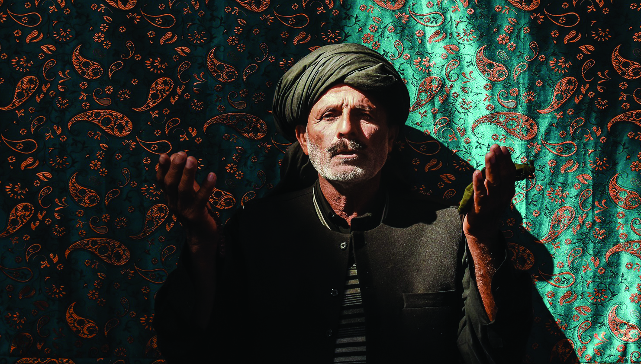
穆斯林
全球穆斯林人口 ：
2000年 13亿
2022年 19.4亿
马来西亚：1千9百万
美国：345万
新加坡：32万
香港：18万
加拿大：13万
台湾：5-6万
Notes:
全球穆斯林人口：
2000年 13亿
2022年 19.4亿
主要穆斯林集中国家人口：
印尼 ： 2亿3千万
巴基斯坦 ： 2亿1千万
印度： 2亿
孟加拉 ： 1亿5千万
奈及利亚 ： 1亿
中国： 2千8百万
马来西亚： 1千9百万
美国： 345万
新加坡： 32万
香港： 18万
加拿大： 13万
台湾： 5-6万

Slide 3
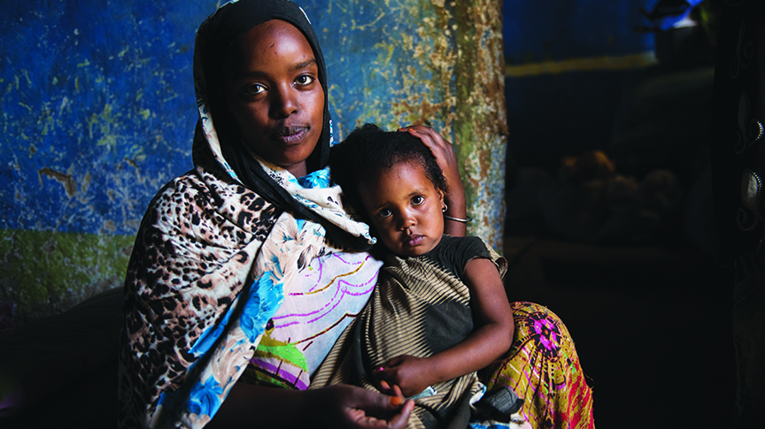
伊斯兰关于罪恶与宽恕的教义
伊斯兰认为人类的罪并非由于叛逆神，而是人的软弱和疏忽， 但可以藉着顺服真主所要求的一些好行为加以抵偿。 因此在伊斯兰裡没有真正的悔改、认罪、宽恕和救赎。
穆斯林没有任何方法可以完全保证自己死后一切的罪行都能够蒙宽恕。 最大的盼望，就是穆罕默德在末日为他说情。
认爲圣经是被改写、败坏了的书，因此圣经并不可信。
神不会有儿子。耶稣只是一位先知和神的使者。
不接受三位一体的教义，视为异端。
「罪恶的种类」 分为大罪与小罪。 — 崇拜任何安拉以外的人或把他们神化是最大的罪行，必下火狱。 — 其他主要的罪恶还有：违抗父母高利贷、通姦、争战时表现懦弱。
Notes:
认为罪恶的行为是全 人类冒犯了造物主。 人类的罪并非由于反抗和叛逆，而是软弱和疏忽， 但可以藉着顺服真主所要求的一些好行为加以抵偿。 因此在伊斯兰裡没有真正的悔改认罪。
对于原罪 - 所有人类基本的犯罪倾向和趋势， 由于亚当（阿丹 ） 一人犯罪，全人类都被牵连 - 一无所知。
完全不认识赎罪这回事，因此穆斯林没有任何方法可以在今世完全保证自己死后一切的罪行都能够蒙宽恕「罪恶的种类」 分为大罪与小罪。
罪恶之首是崇拜任何安拉以外的人或把他们神化是最大的罪行，必下火狱。
其他主要的罪恶还有高利贷、通姦罪、与信奉多神教的人争战时表现懦弱、 违抗父母、对真主的宽恕持错误的想法。每个穆斯林的其中一个最大的盼望，就是穆罕默德在末日为他说情。

Slide 4
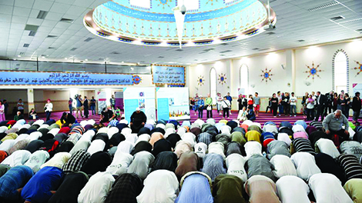
天父，为从1993年开始的 「30天为穆斯林世界祷告运动」献上感恩， 鼓励我们要透过祢慈爱的眼光来看穆斯林世界。
主啊，帮助我每天都以认识和理解的心为他们祷告 进而更深的认识神对穆斯林的爱。
求主兴起更多属祢的子民加入祷告， 使同心祝福穆斯林得救恩的代祷者天天增加， 在全球各地专注为穆斯林祈求。
Notes:
30天为穆斯林世界祷告
穆罕默德的神学观https://cross-roads.org/prayer-2022-04.php
要穿戴神所赐的全副军装，就能抵挡魔鬼的诡计。 因我们并不是与属血气的争战， 乃是与那些执政的、掌权的、管辖这幽暗世界的， 以及天空属灵气的恶魔争战。 (弗6:11-12)
4月2日至5月1日内容转自《2021为穆斯林世界祷 告30天》，蒙30天国际中文组允许使用，仅此致谢。 若要使用今年的30天斋戒月祷告手册，与全球基督徒同步祷告，请浏览www.pray30days.org向各区分销处订购。

Slide 5
圣洁的神，我们承认人是有罪的，不能带着罪去天堂。 罪必须先被赦免，人需要被救赎。
求圣灵用异梦和异象告诉穆斯林， 只有主耶稣死在十字架上为我们赎罪， 才有赦罪的平安，才可以去天堂。
愿神在斋戒月期间让每一位穆斯林都遇见耶稣基督， 让他们有全新的经历，体会到被基督拯救的甘甜， 愿意继续去寻求你。

Slide 6
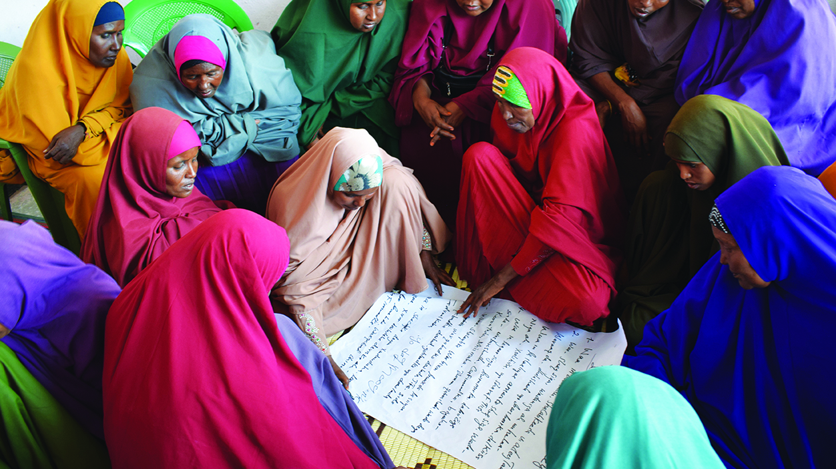
天父，穆斯林信徒心中都知道自己必须面对安拉的审判， 他们每日的祈祷，不断重复 “我祈求阿拉的宽恕”， 但他们没有把握安拉会听他们的祈求。
求主感动他们愿意读圣经和收看《耶稣传》， 明白他们需要一位满有慈爱， 愿意与人沟通， 垂听祈祷的天父。 愿意信靠耶稣来经历神的接纳和爱， 又得到圣灵的帮助来活出丰盛的生命。

Slide 7
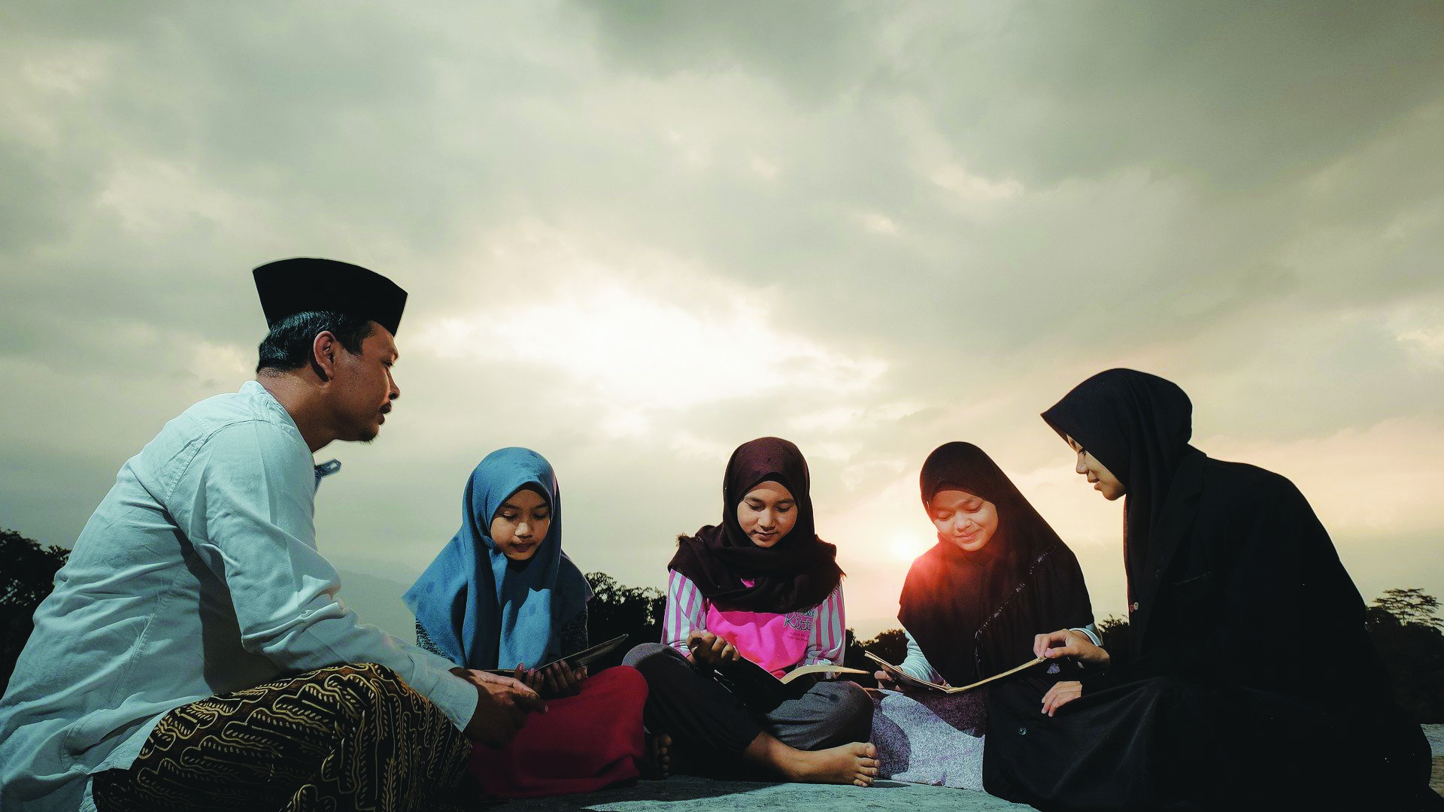
天父，西方基督徒不合宜的道德生活方式和
对伊斯兰教的无知，成为他们接受福音的拦阻， 求祢洁淨祢的教会，在这世代成为明光， 显明真理和生命的道路。
但愿颂赞、尊贵、荣耀、权势 都归给坐宝座的和羔羊，直到永永远远！阿们！

